Slide 1

CHÀO MỪNG QUÝ THẦY CÔ
ĐẾN DỰ GIỜ THAM DỰ TIẾT TIẾNG VIỆT LỚP 2

Slide 2

I.Khởi động:
Bài nhảy:”Món quà tặng cô”

Slide 3

Ý nghĩa ngày Nhà giáo Việt Nam 20/11

Slide 4

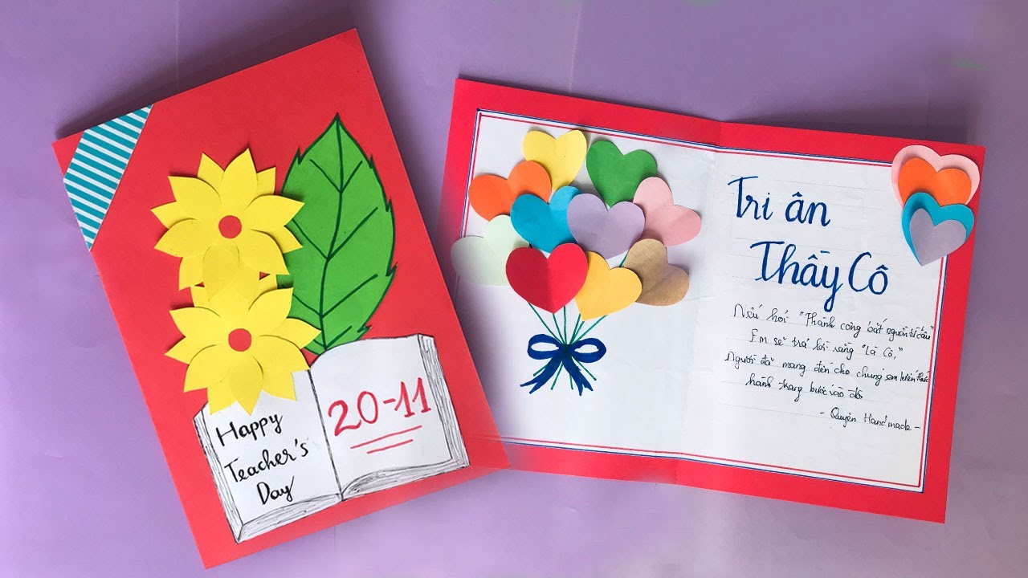
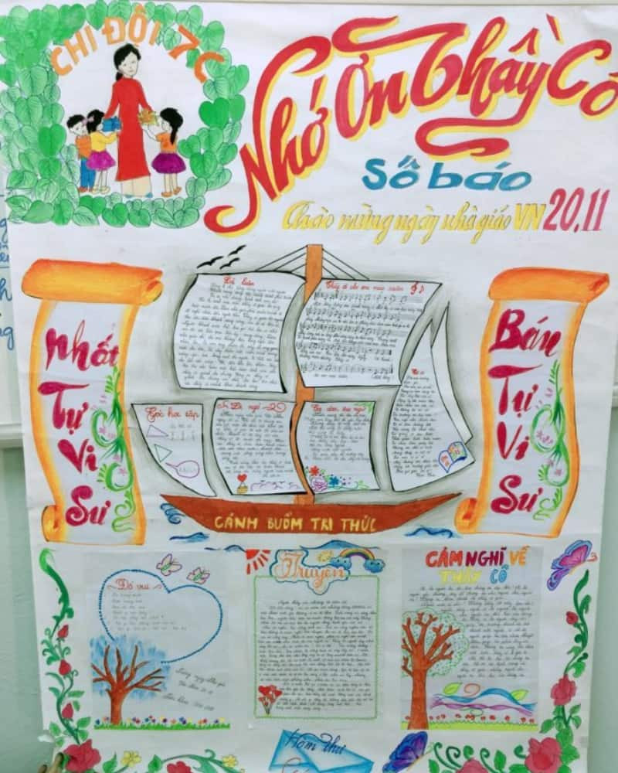
Hoạt động Chào mừng Ngày 20/11

Slide 5

GÓC SÁNG TẠO: THẦY CÔ CỦA EM.

Slide 6

2.Luyện tập – thực hành
2.1. Hoạt động 1: Làm thiếp, viết, vẽ chúc mừng thầy cô nhân ngày 20/11.
Nhân ngày Nhà giáo Việt Nam 20/11, hãy viết lời chúc mừng và bày tỏ lòng biết ơn cô giáo (thầy giáo) đã dạy dỗ em. Trình bày đoạn văn em viết trên tấm thiếp em tự làm (hoặc tranh thầy giáo, cô giáo em tự vẽ).

Slide 7

 a.Cách thực hiện yêu cầu bài tập:
- Cách 1: Em hãy tự làm một tấm thiếp rồi viết lời chúc mừng nhân ngày 20/11 lên đó.
- Cách 2:Viết lời chúc mừng lên tờ giấy ô ly rồi gắn vào bức tranh em vẽ về thầy hoặc cô giáo nhân ngày 20/11.

Slide 8
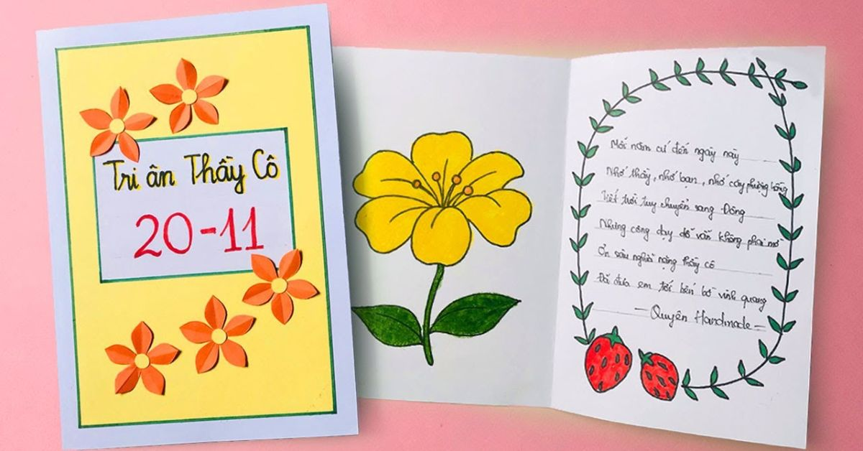

$$b.Gợi ý cách viết một lời chúc tặng thầy cô ngày 20/11$$
Cô kính yêu,Tặng cô,…..
Thiệp chúc mừng Ngày 20/11
Tên lời chúc
Nhân ngày 20/11
Lý do viết lời chúc là gì?
Lời chúc sức khỏe,bình an,may mắn,…..cảm ơn thầy.cô giáo.
Viết nội dung lời chúc mừng
Cuối lời chúc
Kí tên của mình

Slide 9
c.Một số lời chúc của các em học sinh năm ngoái
Học trò : Minh Hiếu
Học trò : Bảo Hà
Chúc mừng cô ngày 20 - 11
Nhân ngày Nhà giáo Việt Nam 20 - 11, em kính chúc cô luôn mạnh khoẻ và hạnh phúc để tiếp tục mang đến những bài học hay, bổ ích cho chúng em.
Học trò của cô: Minh Hiếu
Chúc mừng Ngày 20 - 11
Nhân ngày Nhà giáo Việt Nam 20 - 11, em kính chúc cô luôn mạnh khoẻ ,bình an và hạnh phúc.Em yêu cô nhiều lắm!
Học trò: Bảo Hà

Slide 10



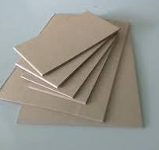
Hoạt động 2. Thực hành
$$Một số vật liệu ,dụng cụ tạo ra sản phẩm thiếp tặng thầy cô

Slide 11

HOẠT ĐỘNG NHÓM

Slide 12

HĐ 3.Trưng bày,giới thiệu sản phẩm

Slide 13

TỰ ĐÁNH GIÁ

Slide 14
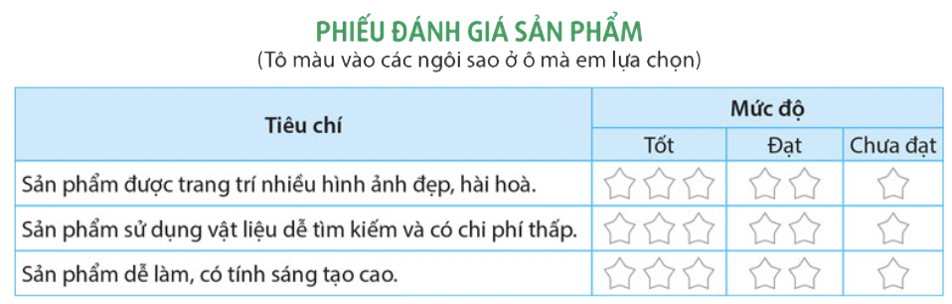
II.Tiêu chí đánh giá sản phẩm

Slide 15

4.Củng cố,dặn dò

Slide 16


